Slide 1


Proyecto 3
Minería de datos
Desarrollado por: Jorge Medina, Nicolás Gil, Andrés Martínez, Ana Milena Rodriguez
Maestría en inteligencia Analítica para la toma de Decisiones Departamento de Ingeniera
Universidad de los Andes.

Slide 2



Journey
In House
☹
☺
Kaggle
Preprocess
MODELO FINAL
Model
KAGGLE

Slide 3







Metodología
Consolidacion del modelo
Predicción y competencia
Red neuronal
Revisión Kernel
ETL

Slide 4






Metodología
E
T
L
Target
Float → Binary
Eliminación caracteres especiales
Eliminación de stop-word
Eliminación common names
Estandarización de contracciones (hidden words)
# token
Train set
Test set
NTLK English
25 most common words
10 most common names
GloVe [1]
FastText [2]
X_train
X_test
y_train
y_test
y_aux
modelos pre-entrenados de palabras de Common Crawl (2 y 2.2 Millones de palabras)
Tokenizar (keras – text.Tokenizer)
Train & Test
Ej:
Hola: 239
Mundo:440
Crear matrices X_ train, X_test y y _train
a partir del token.
(keras - tokenizer.texts_to_sequences)
8. Se restringen las matrices a un max.
de longitud y se estandarizan
(keras – text. pad_sequences)
Diccionario
[1] https://nlp.stanford.edu/projects/glove/ , [2] https://fasttext.cc/docs/en/english-vectors.html

Slide 5


Red neuronal
FastText [2]
Diccionario - Token
# Coeficientes
Diccionario - Token
GloVe [1]
# Coeficientes
[1] https://nlp.stanford.edu/projects/glove/ , [2] https://fasttext.cc/docs/en/english-vectors.html

Slide 6





Red neuronal
Capa embebida
Capa dropout
Capa bi-direccional LSTM
Capa Densa
Capa Pooling

Slide 7



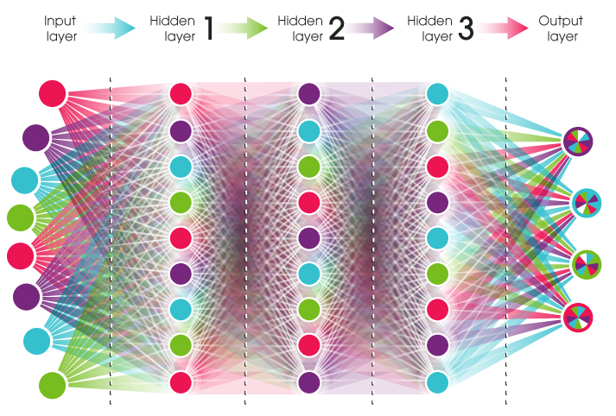

¿Qué hicimos?
Loss → binary_crossentropy
Optimizer → Adam

Slide 8
Referencias
FastText – modelo pre-entrenado de palabras de Common Crawl (2 Millones de palabras)
https://fasttext.cc/docs/en/english-vectors.html
GloVe – modelo pre-entrenado de palabras de Common Crawl (2.2 Millones de palabras)
https://fasttext.cc/docs/en/english-vectors.html
Modelo básico para clasificación de texto - Text classification with movie reviews (Tensor Flow) https://www.tensorflow.org/tutorials/keras/basic_text_classification
When and Why are Pre-trained Word Embeddings Useful for Neural Machine Translation?
https://www.aclweb.org/anthology/N18-2084
Network In Network - Global Average Pooling
https://arxiv.org/pdf/1312.4400.pdf
How to understand SpatialDropout1D and when to use it?
https://stackoverflow.com/questions/50393666/how-to-understand-spatialdropout1d-and-when-to-use-it
CuDNNGRU overview
https://keras.io/layers/recurrent/#cudnnlstm
Embedding overview
https://keras.io/layers/embeddings/

Slide 9
¡Gracias!

